Slide 1
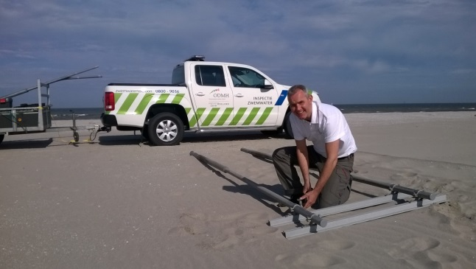
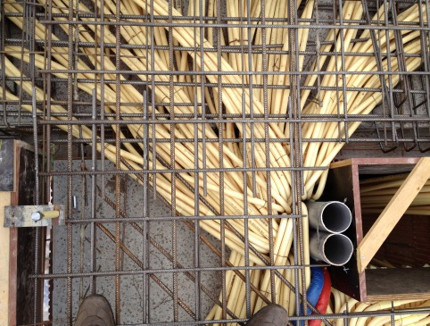
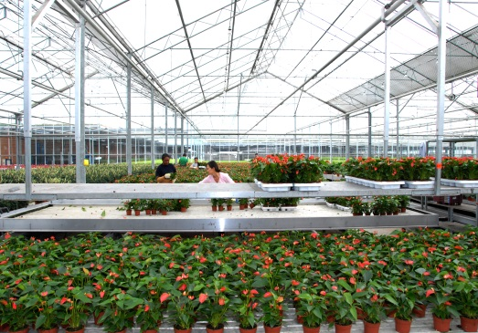
Inleiding Omgevingswet
12 juni 2019
Inge Dijkhuizen

Slide 2
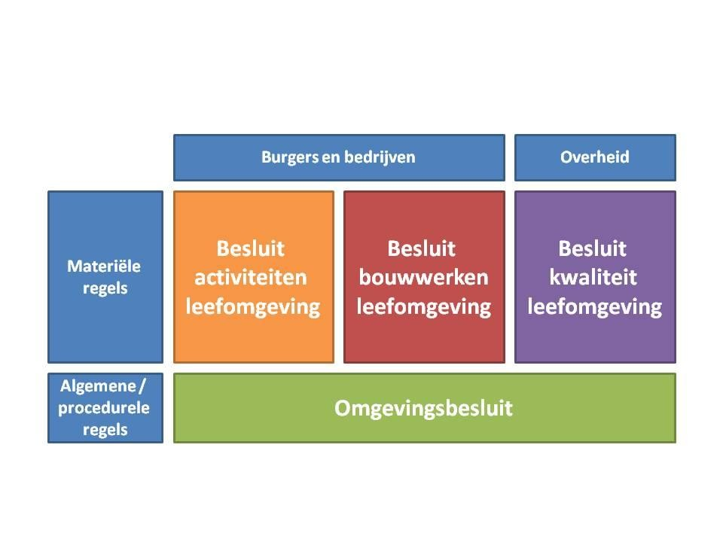
AMvB’s
569 dagen
3830 bladzijden
Notes:
De nieuwe Omgevingswet biedt veel nieuwe kansen wordt gezegd. Is dat ook zo? Vanmiddag willen wij namens de ODMH jullie informeren over de wijzigingen op het gebied van Externe veiligheid, Geluid en Bodem en Bedrijfsmatige activiteiten.
Voordat we op deze details ingaan even in vogelvlucht de opbouw van de Omgevingswet en informatie wat vanaf Rijksniveau is geregeld. De meeste van jullie zullen dit wel weten maar dan weten we zeker dat iedereen dezelfde basis heeft.
Op sommige sites staat aangegeven dat er 10 ministeriële regelingen komen. Dat is onjuist en doorgegeven. Er is 1 wet, 4 AMvB’s en 1 MR

Slide 3
Inhoud Omgevingsbesluit
Aanwijzing bevoegd gezag omgevingsvergunning (3.1)
Advies- en instemmingsbevoegdheden andere bestuursorganen (3.2)
Inhoud en procedure projectbesluit (4)
Kostenverhaal van grondexploitatie (6)
Procedures (8)
Milieueffectrapportage (9 + 10)
Handhaving (11)
Digitale voorzieningen (12)
Notes:
De opbouw van de wet is naast de wet 4 AMvB’s en een Ministriele regeling.
Iedere AMvB heeft zijn eigen doelgroep of inhoud.
Het Omgevingsbesluit is vooral gericht op procedures en algemene informatie.
Zo is opgenomen wie wanneer bevoegd gezag is, wanneer advies gevraagd moet worden aan wie en welke procedures gevolgd moeten worden.

Slide 4
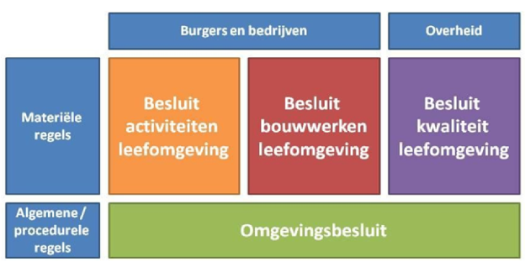
Besluit kwaliteit leefomgeving
H1: Algemene bepalingen, begripsomschrijvingen
H2: Omgevingswaarden
H3: Specifieke taken (o.a. beheer van zwemwater, watersystemen, riool, natuurgebieden)
H4: Programma’s
H5: Omgevingsplannen
Aandachtsgebieden voor EV
H6: Waterschapsverordeningen
H7: Omgevingsverordeningen
H8: Omgevingsvergunningen
H9: Projectbesluiten
H10: Monitoring en informatie (milieu)
H11: Digitaal stelsel
Notes:
Het Besluit kwaliteit leefomgeving is uitsluitend gericht op de overheid. Zowel Rijksoverheid, provinciale staten en de gemeenten.
In dit besluit is bijvoorbeeld opgenomen dat er een omgevingsplan moet komen en is aangegeven wat er minimaal in zo’n plan moet staan. Daarnaast zijn voor bepaalde aspecten omgevingswaarden opgenomen of is aangegeven dat een omgevingswaarde moet worden vastgesteld. Ik kom hier zo nog even op terug.

Slide 5
Besluit activiteiten leefomgeving
Voorschriften milieubelastende activiteiten
en lozingsactiviteiten (2, 3, 4 en 5)
Waterstaatswerken en de zee (6 + 7)
Rijkswegen, spoor en luchthavens (8, 9 en 10)
Cultureel en werelderfgoed (11 + 12)
Zwemmen en baden (13)
Grondwateronttrekkingen en ontgrondingen (14)
Notes:
In het BAL zijn vooral materiele regels opgenomen over activiteiten die milieubelastend zijn of wateractiviteiten. Het besluit is vooral gericht op burgers en bedrijven. Het bevoegd gezag ziet toe op naleving van deze voorschriften.
Milieu: voormalige Activiteitenbesluit
Water: lozingen, grondwater, ontgronding
Infrastructuur: rijkswegen, spoor, luchthavens
Rijkswateren
Cultureel en werelderfgoed
Systematiek milieuregels verandert:
Van centraal naar decentraal
Van inrichting naar activiteit
Specifieke zorgplicht
Algemene maatwerkmogelijkheid

Slide 6
Inhoud Besluit bouwwerken leefomgeving
H1 en H2: Algemene bepalingen
H3: Bestaande bouw
H4: Nieuwbouw
  Specifieke eisen voor bv aandachtsgebieden
H5: Verbouw + wijziging gebruik
H6: Gebruik (brandveiligheid, energie, airco, kleine stookinstallaties)
H7: Procedurevoorschriften & slopen:
  asbest
  puinbrekers externe veiligheid en
  gezondheid bij bouwen en slopen
  scheiden bouw- en sloopafval
Notes:
Net als bij het BAL is het BBL gericht op burgers en bedrijven en ziet (zolang de Wet kwaliteitsborging nog niet in werking is getreden) bevoegd gezag toe op naleving van de voorschriften.
De gemeente zelf verantwoordelijk voor
Ruimtelijke aspecten die eerst in de Wabo in het Bouwbesluit geregeld waren zoals
Bouwactiviteiten aan open erven en terreinen
Kleinschalige hinder en overlast
Bouwwerk ten dienste bouwwerk:
Energienet
Warmtenet
Riolering
Voorzieningen brandweer
Bebouwingsgrenzen, rooilijnen en straatpeil
Vergunningplicht bouwen verhuisd voor groot gedeelte
naar lokale regelgeving
Ook hoop algemene voorschriften naar lokale regelgeving

Slide 7
Normen en regels
Normen volgend uit Europese regels zijn op Rijksniveau vastgesteld
  Luchtkwaliteit
  Waterkwaliteit
Land specifieke regels zijn in BAL en BBL opgenomen
Provinciale regels
  Omgevingsverordening
    Waterwinning
    Aanwijzing zwemwaterlocaties
    Stiltegebieden
Gemeentelijke regels
  Omgevingsplan
    Beleidsregels
    APV
Notes:
Wat wordt nu feitelijk geregeld?
Normen of omgevingswaarden die voortkomen uit Europese regels zijn op Rijksniveau vastgelegd. Denk aan luchtkwaliteitsnormen en waterkwaliteitsnormen. Deze zijn rechtstreeks opgenomen in het BKL
Ik noem het maar landspecifieke regels zijn regels waarvan het Rijk heeft aangegeven wij vinden het belangrijk dat dit in het gehele land geregeld is en wel op deze manier. Dat zijn dus zaken als waar een bouwwerk minimaal aan moet voldoen en voor een aantal milieubelastende activiteiten is opgenomen welke maatregelen genomen moeten worden. Dit vindt je terug in BBL en BAL.
Gedeputeerde staten van de provincies hebben de bevoegdheid om voor hun gebied, locaties of gebieden aan te wijzen met bijzondere mogelijkheden of extra bescherming. Denk aan het aanwijzen van waterwingebieden, stiltegebieden en het aanwijzen van locaties waar gezwommen mag worden. GS mag ook meldplicht of vergunningsplicht aanwijzen voor activiteiten in bepaalde gebieden of activiteiten in het gehele grondgebied van de Provincie.
De gemeenten hebben tot slot het recht om regels op te nemen voor activiteiten, evenementen maar ook het aanwijzen van meldplicht of vergunningsplicht voor activiteiten in bepaalde gebieden of in het gehele grondgebied van de gemeente.
Daniel Hake zal hier straks verder op ingaan.

Slide 8

Nabranders?
Inge Dijkhuizen
idijkhuizen@odmh.nl

